Slide 1
Robot Maxpid
Valider une performance cinématique

Slide 2
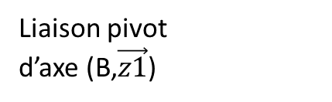
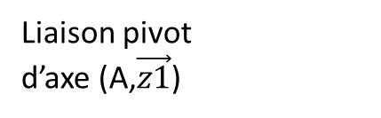
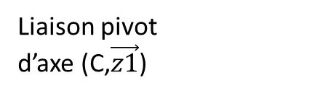
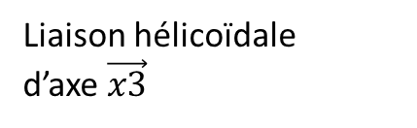
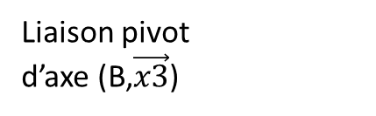
Modèle théorique : graphe de liaisons
1
Bâti
Liaison pivot
d’axe (A,$\vec{z1}$)
Liaison pivot
d’axe (B,$\vec{z1}$)
5
Bras
2
Palier de vis
Liaison pivot
d’axe (C,$\vec{z1}$)
Liaison pivot
d’axe (B,$\vec{x3}$)
4
Ecrou
3
Vis
Liaison hélicoïdale
d’axe $\vec{x3}$

Slide 3
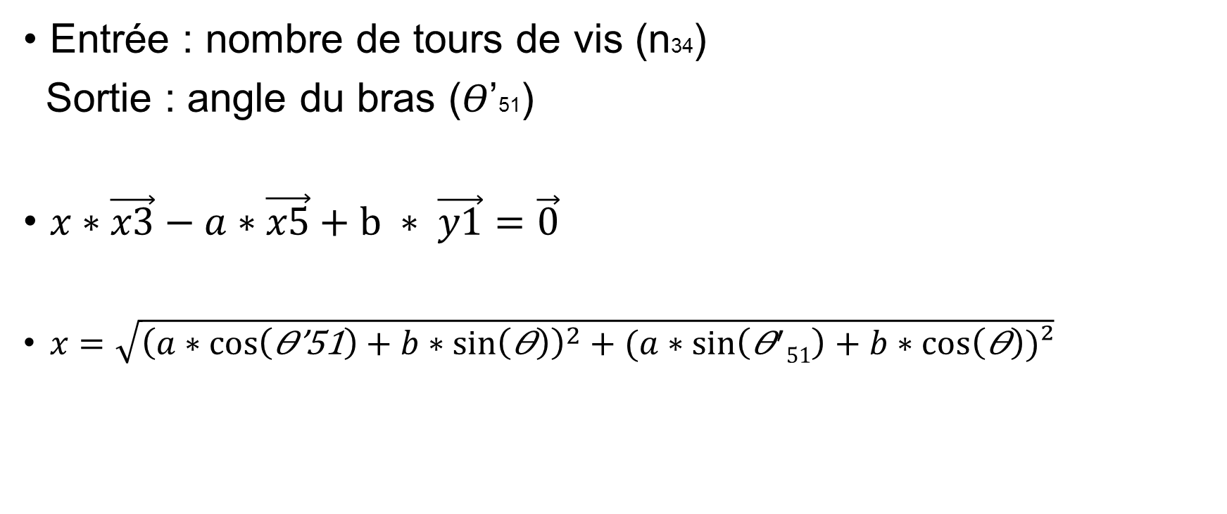
Modèle théorique : 1ère partie : Problème plan (fermeture géométrique)
Entrée : nombre de tours de vis (n34)
Sortie : angle du bras (𝛳’51)
$x∗\vec{x3}−a∗\vec{x5}+b ∗ \vec{y1}=\vec{0}$
$x=\sqrt{{\left(a∗\cos\left(\text{Θ}\text{’51}\right)+b∗\sin\left(\text{Θ}\right)\right)}^{2}+(a∗\sin\left({\text{Θ}}^{′}51\right)+b∗\cos\left(\text{Θ}\right))²}$

Slide 4

Modèle théorique : 2ème partie : liaison hélicoïdale
n₃₄ = 𝛳34 / 2*𝜋
p est le pas de la vis, et x la longueur de la vis
$x=p ∗n34$
On obtient donc le graphe théorique suivant :

Slide 5
Fin de mouvement:
9,2 tours
40,0 degrés

Slide 6
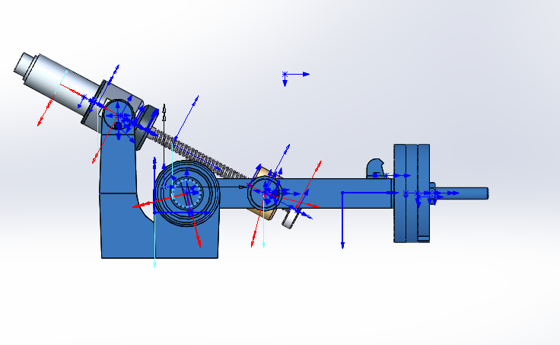
Simulation :

Slide 7
Fin de mouvement:
9,4 tours
37,8 degrés

Slide 8
Fin de mouvement:
8,9 tours
40,0 degrés

Slide 9
Performances mesurées:
Fin de mouvement:
10,1 tours
40,7 degrés

Slide 10
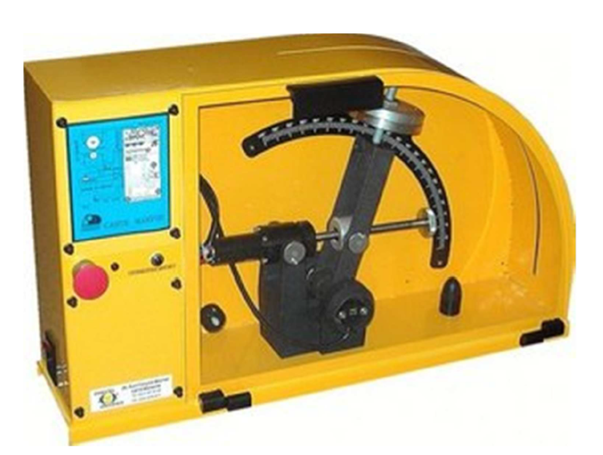
Asservissement
Capteur potentiométrique rotatif au niveau du bras.

Slide 11
Analyse des écarts :

